Slide 1
2023.06.29 팀원 김재현,김정훈,하진석
데이터 수집 미니 프로젝트

Slide 2
대한민국 유명 음원 사이트 중 벅스(bugs)와 지니(genie)에서 데이터 추출 진행, 각 음원사이트에서 일간 순위 데이터를 뽑아 excel 파일로 저장하여 mysql에 데이터를 입력해 보았다.
관심사 선정

Slide 3
<데이터 수집한 사이트> 벅스:https://music.bugs.co.kr/ 지니:https://www.genie.co.kr/ <적용 기술> Requests 객체 크롤링 이용 <수집 계획> 각 사이트별 일간 차트에 진입하여 html소스를 크롤링하여 진행 벅스: https://music.bugs.co.kr/chart/track/day/total 지니: https://www.genie.co.kr/chart/top200?ditc=D&rtm=N p.s 지니의 경우 일간차트 순위가 top200까지 나와 통일성을 위해 top 100까지만 추출 진행 두 코드의 공통점 : 특정 날짜부터 어제까지의 음원 정보를 파싱
[차이점]
벅스 : 파싱을 시작하는 날짜를 본인이 임의로 선택 가능
지니 : 파싱을 시작하는 날짜는 자동으로 현재 월의 1일로 고정됨
작업개요

Slide 4
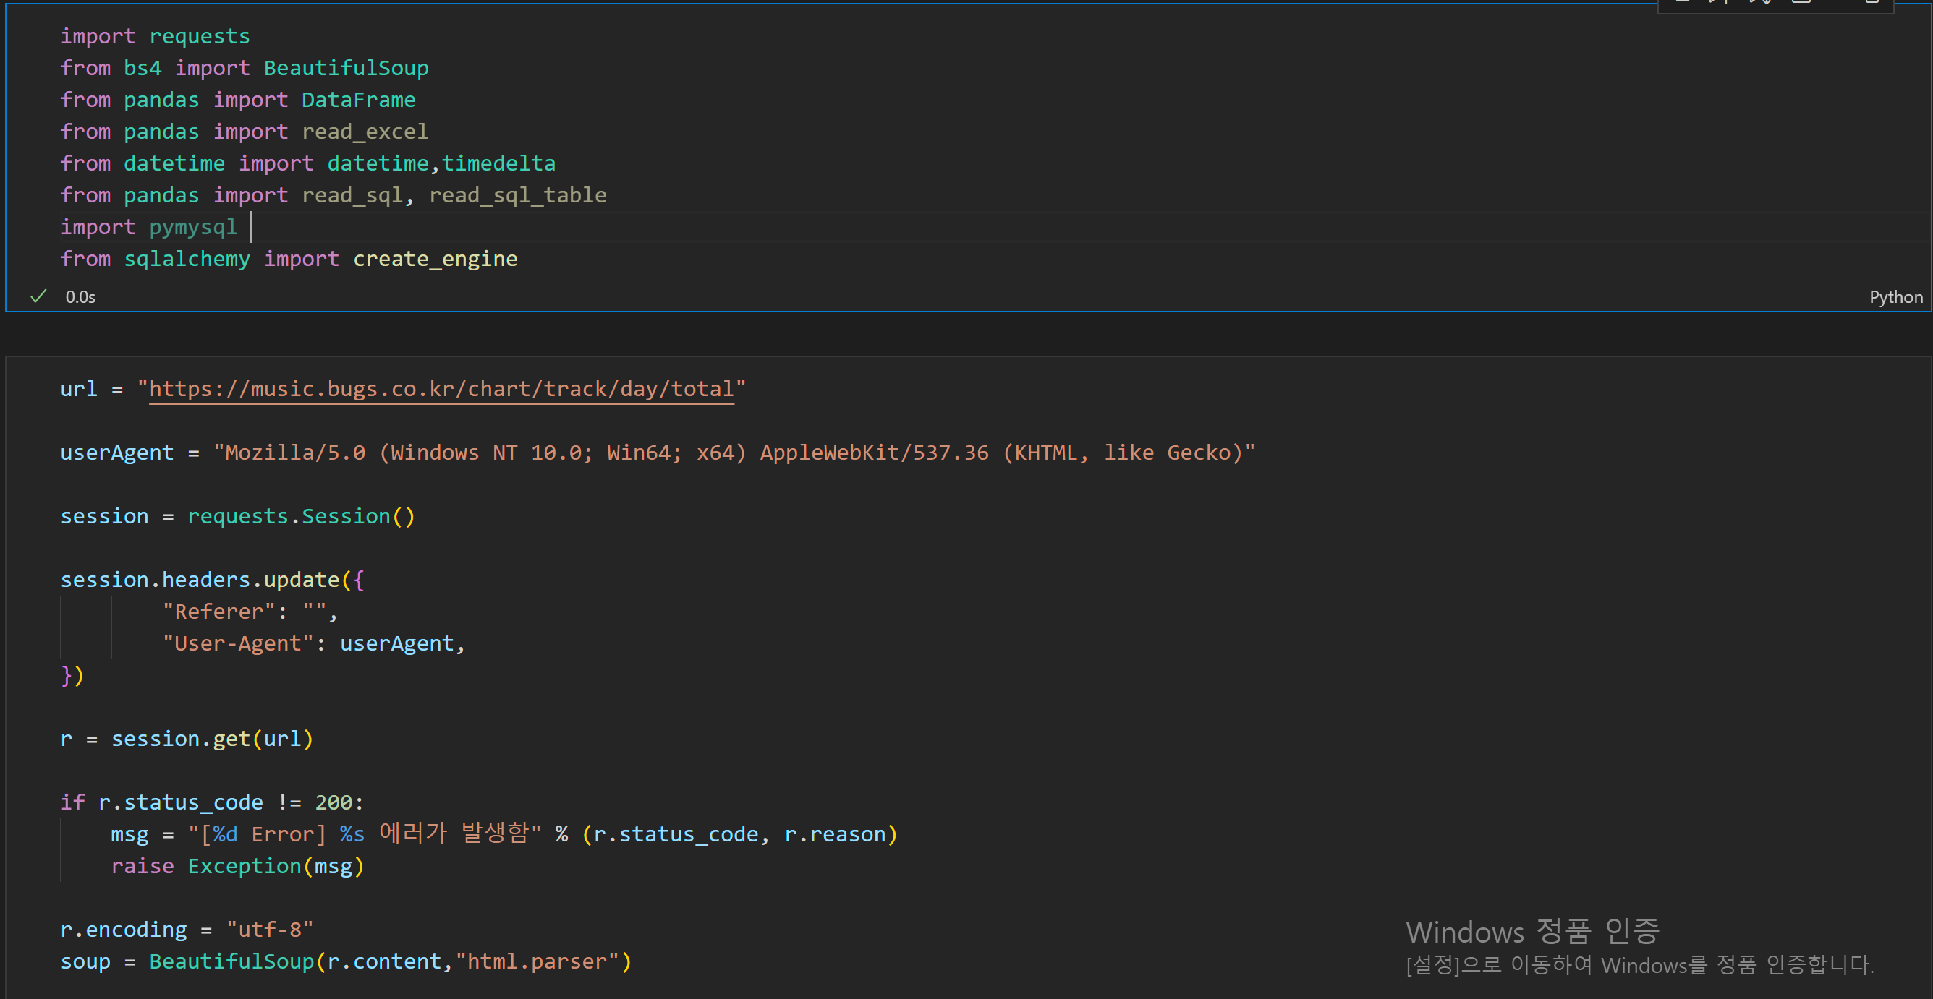
수집 프로그램 구현 bugs 01

Slide 5
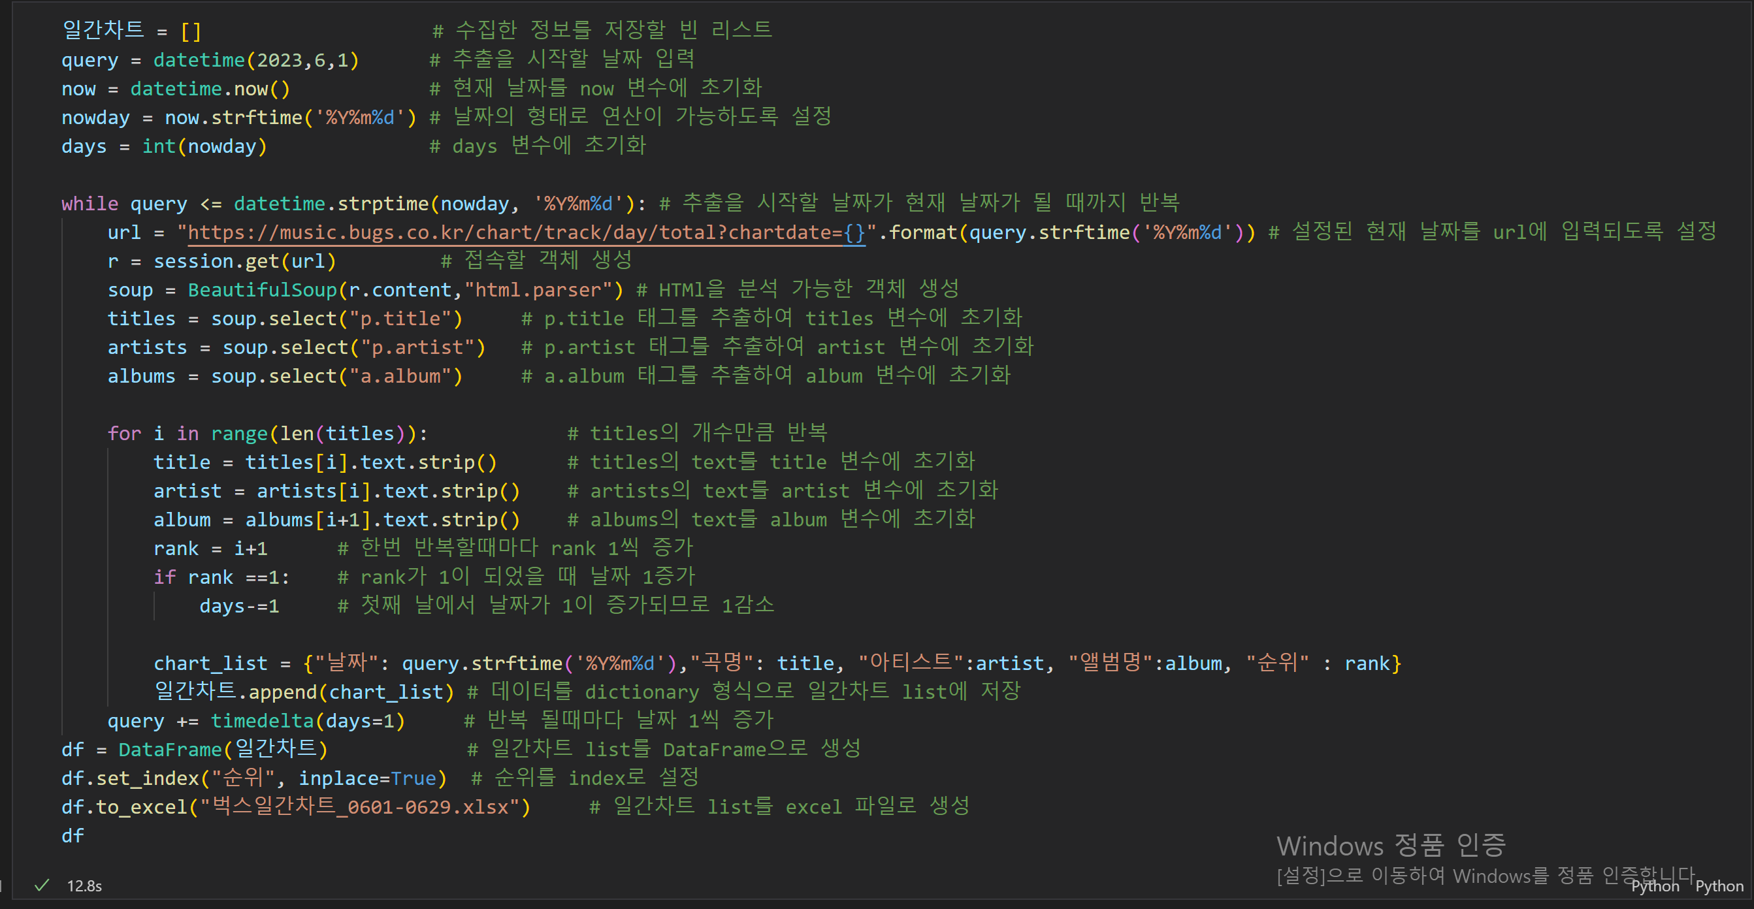
수집 프로그램 구현 bugs 02

Slide 6
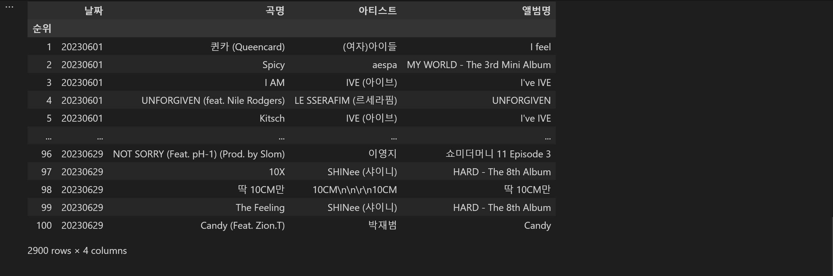
수집 프로그램 구현 bugs 03

Slide 7
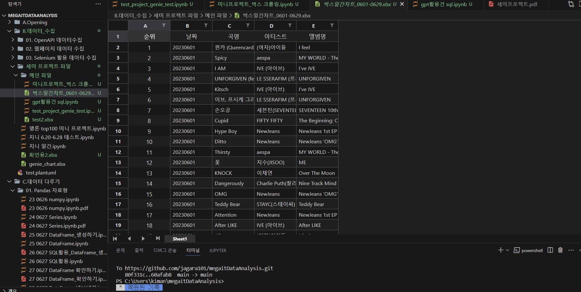
수집 프로그램 구현 bugs 04
벅스 일간 차트 엑셀 파일이 생성 된 것을 볼 수 있다.

Slide 8
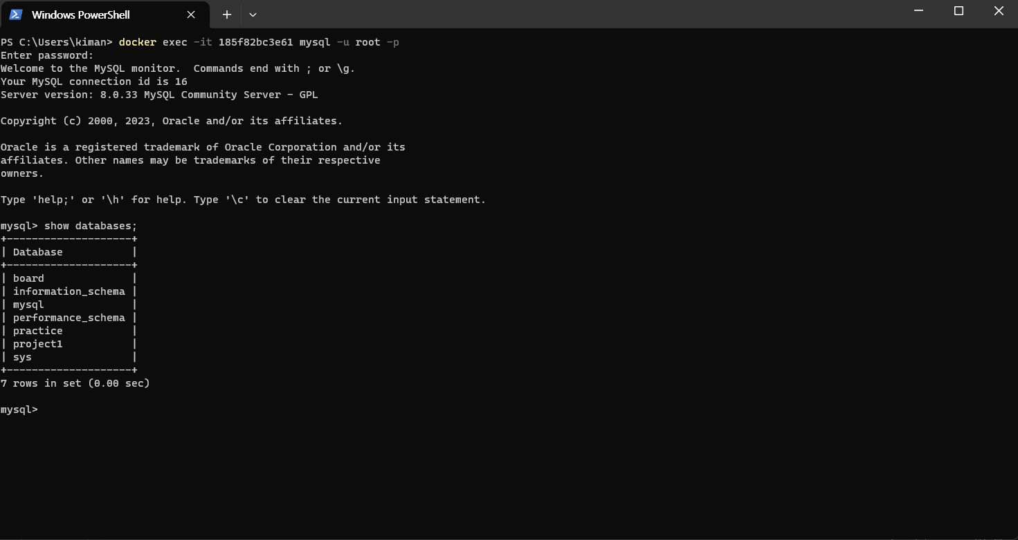
수집 프로그램 구현 bugs 05
project1이라는 database 생성하여 진행

Slide 9
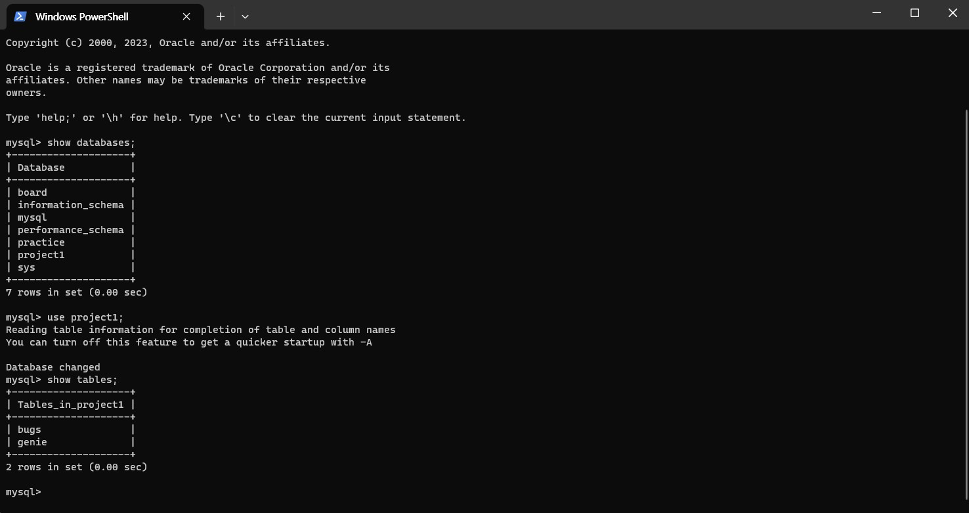
수집 프로그램 구현 bugs 06
project1 데이터베이스 안에 각 bugs,genie table 생성

Slide 10
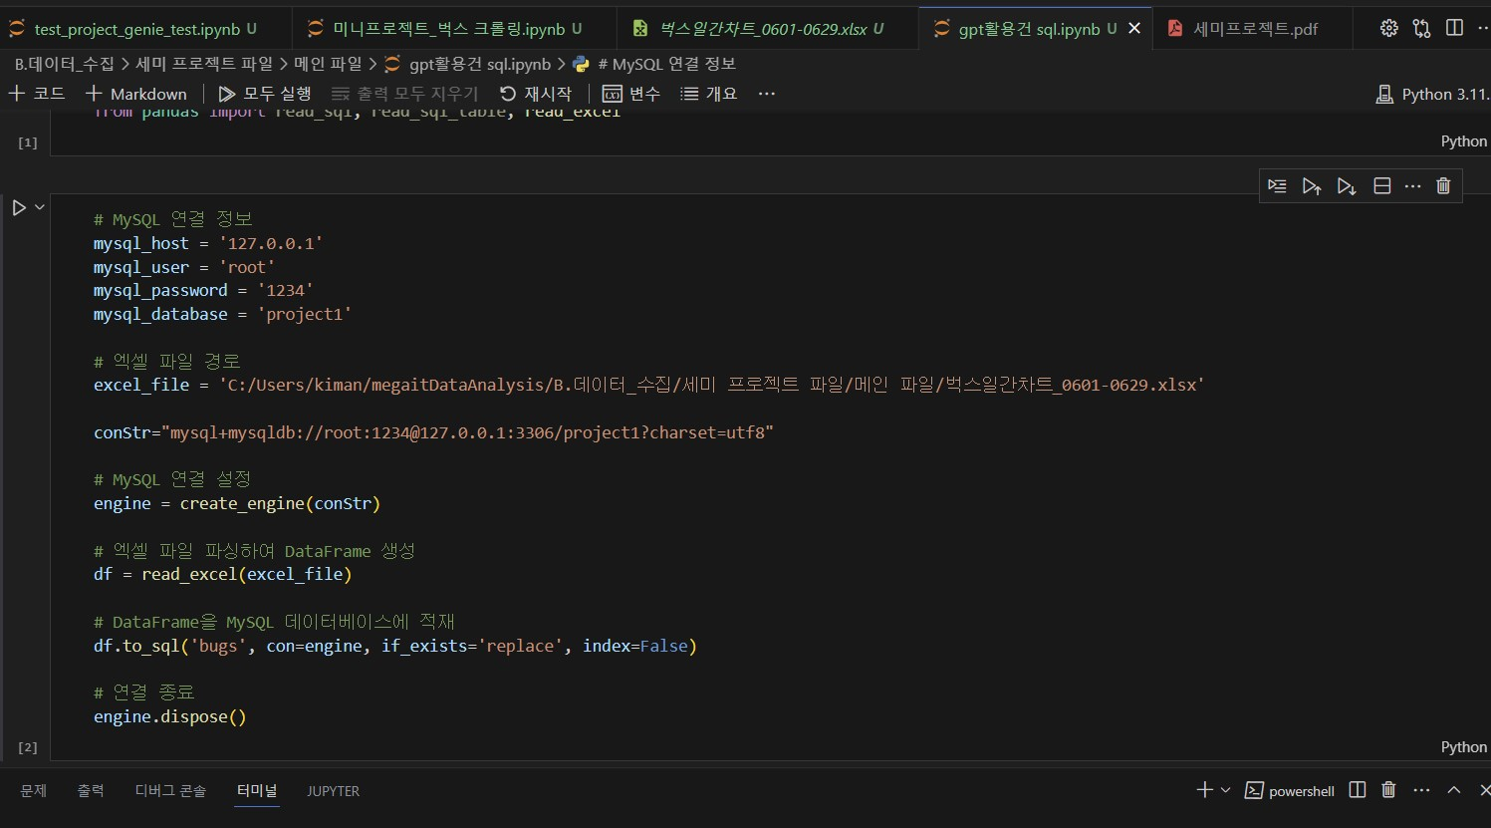
수집 프로그램 구현 bugs 07
pandas자료형에서 DataFrame 내보내기 수업 응용하여 엑셀 파일 내용을 mysql table에 전송

Slide 11
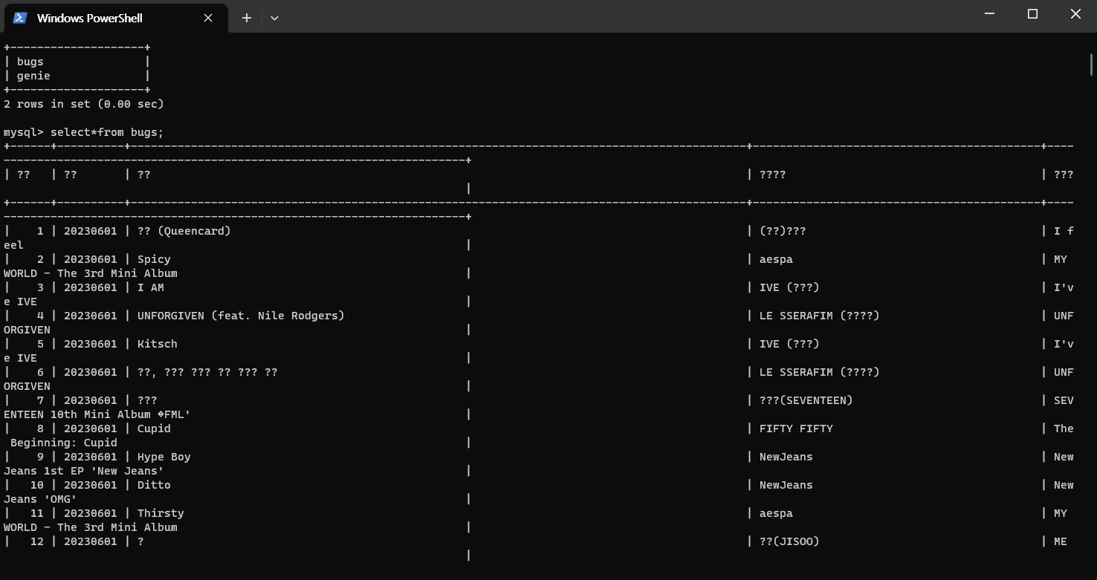
수집 결과 bugs 01
2. docker내에 있는 mysql에서 확인 결과 한글 설정이 제대로
않아 한글이 출력되지 않는 것을 볼 수 있다.
1. bugs table 조회

Slide 12
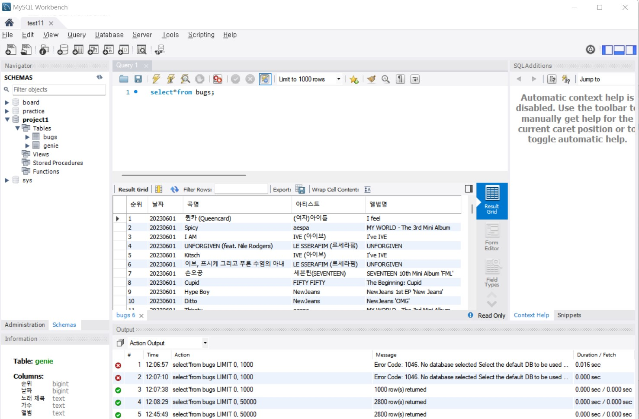
수집 결과 bugs 02
mysql 워크벤치로 실행 결과 데이터는 제대로 출력되는 것을 볼 수 있다.

Slide 13
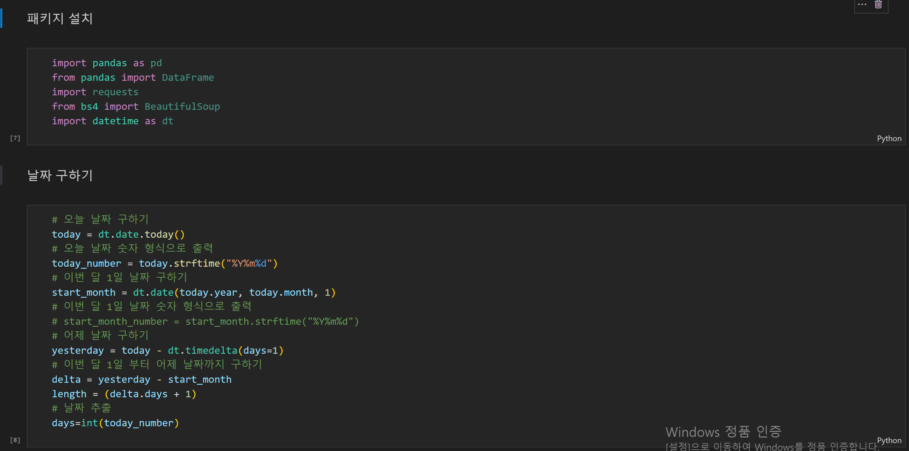
수집 프로그램 구현 genie 01

Slide 14
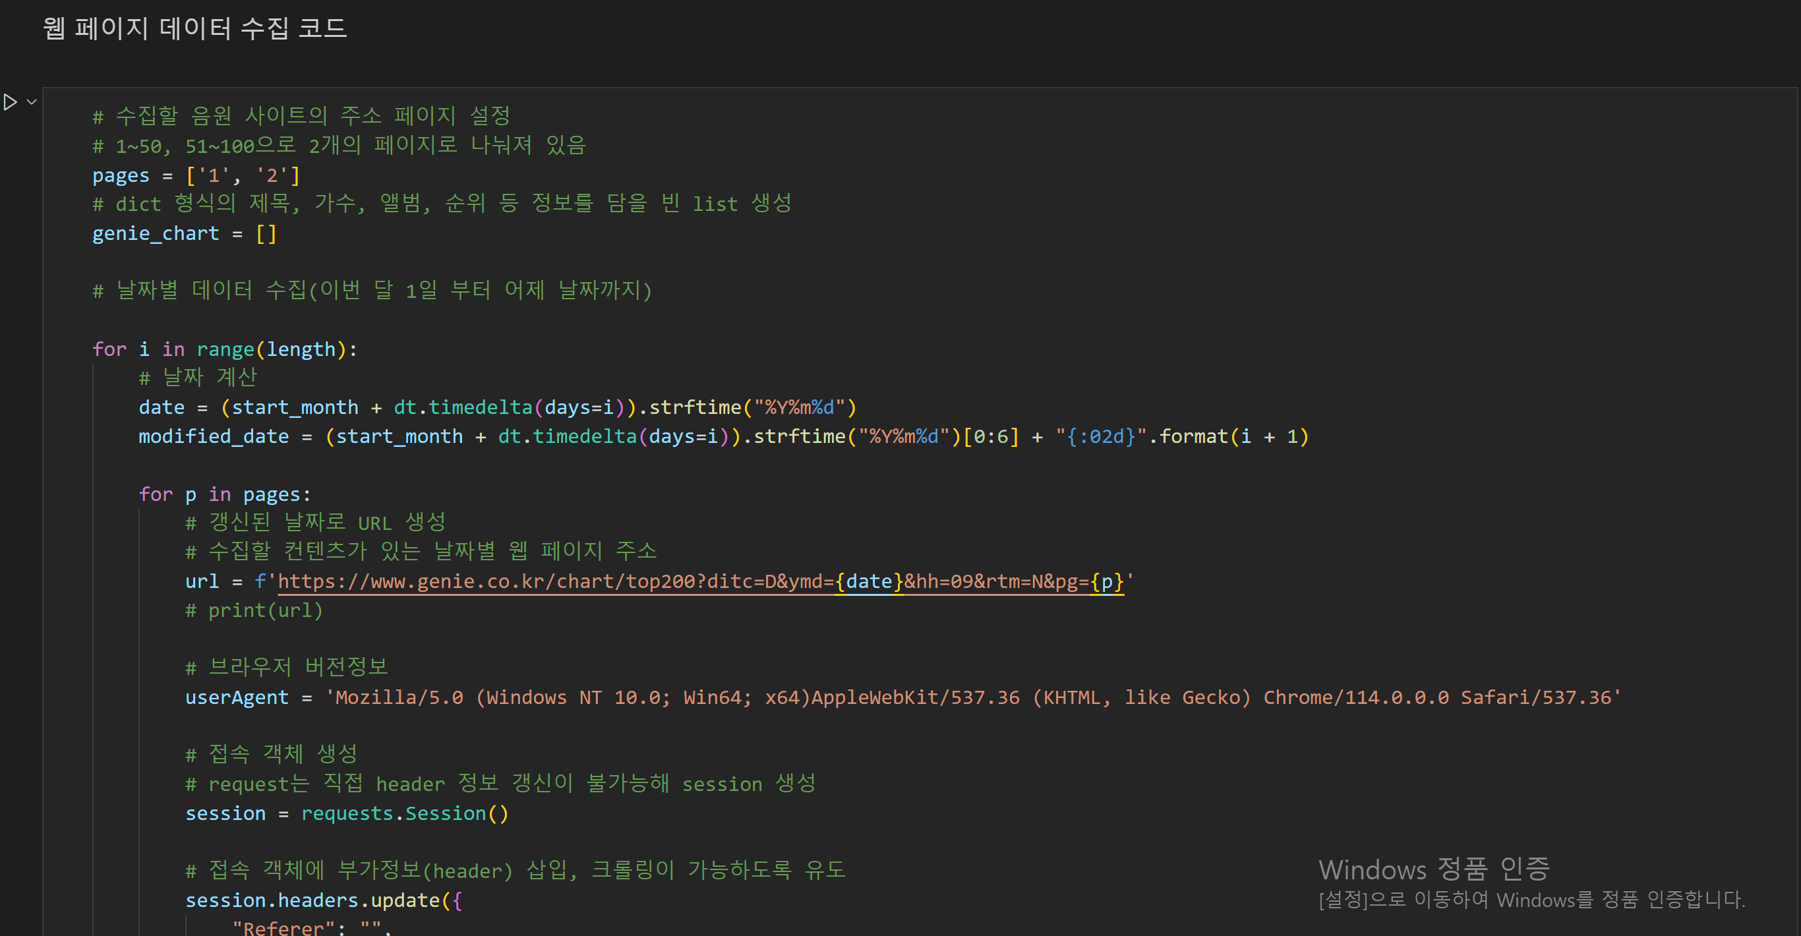
수집 프로그램 구현 genie 02

Slide 15
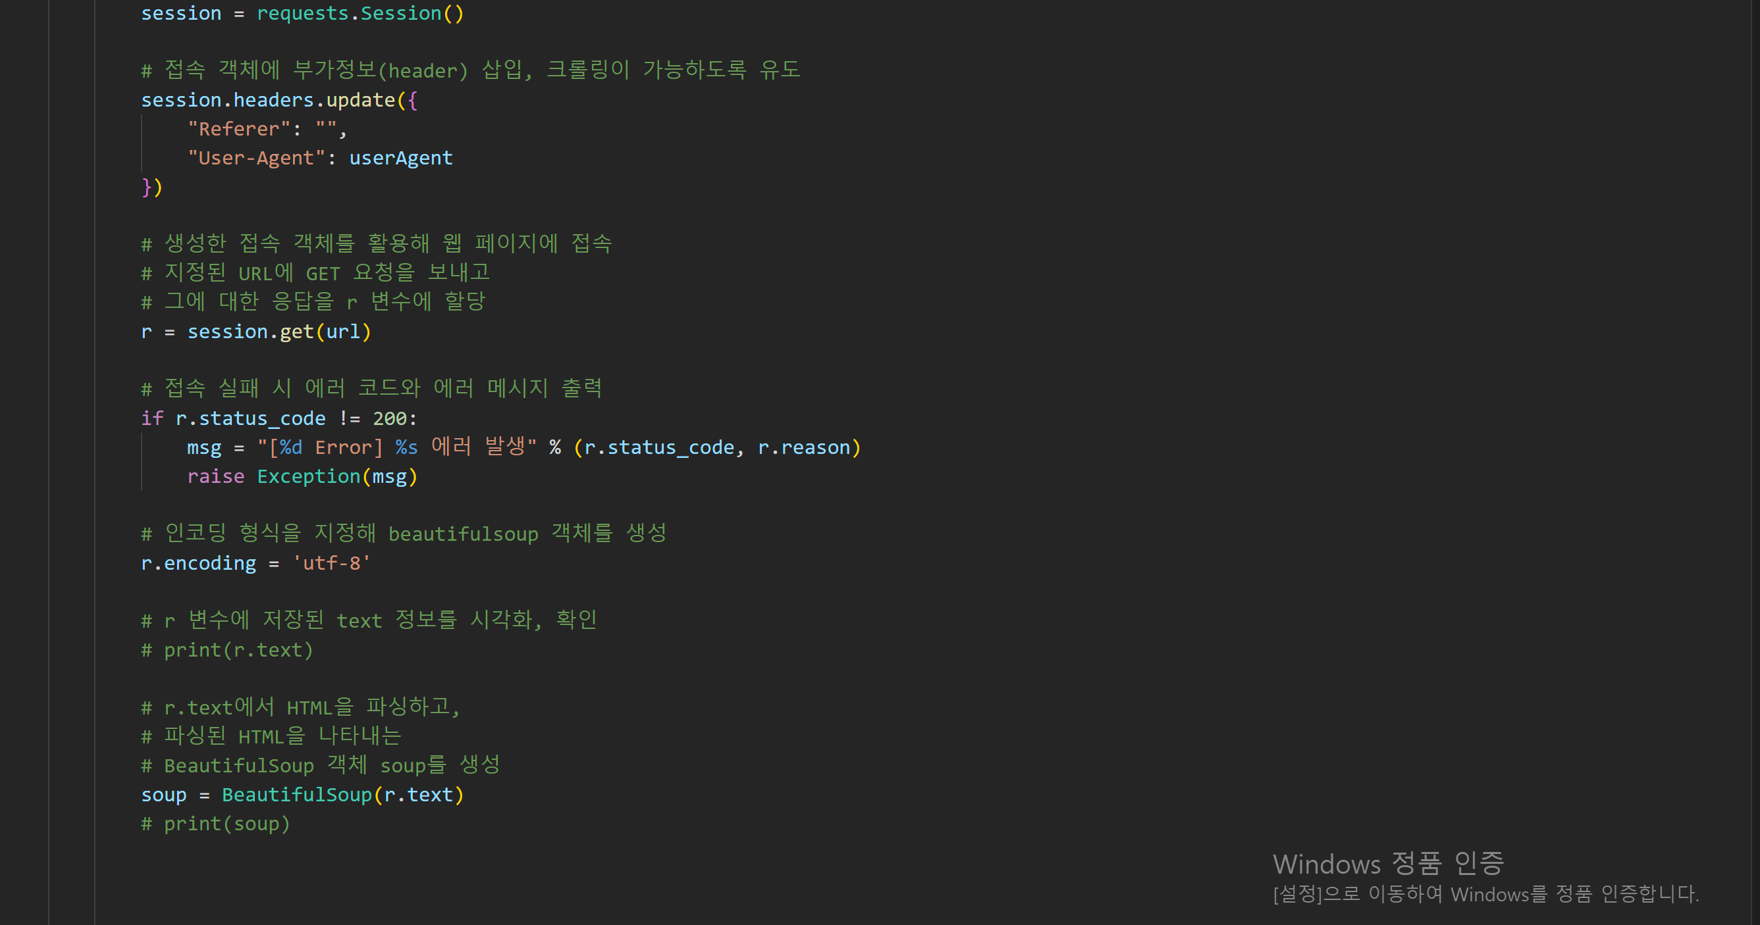
수집 프로그램 구현 genie 03

Slide 16
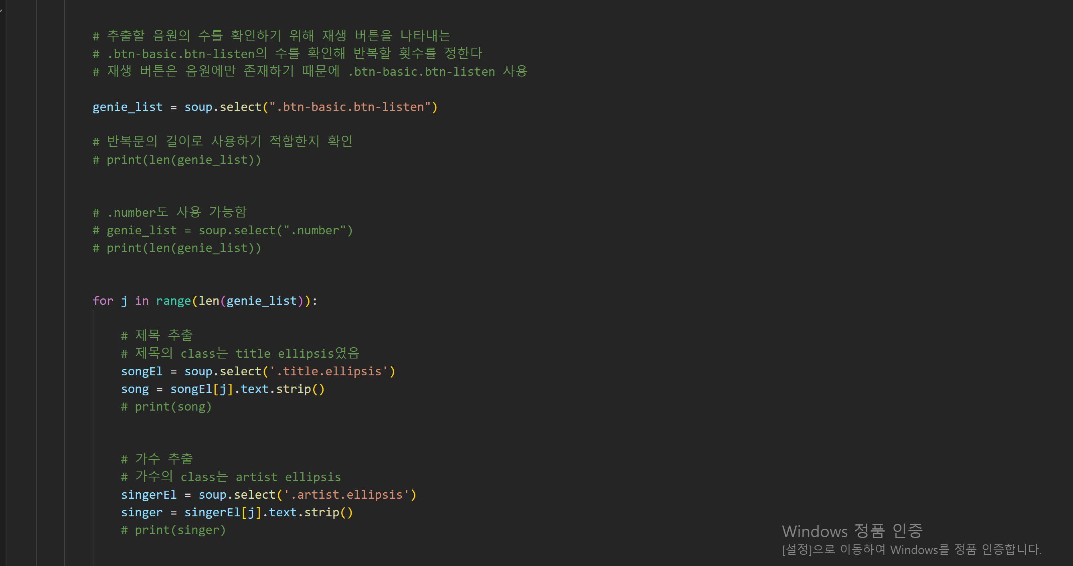
수집 프로그램 구현 genie 04

Slide 17
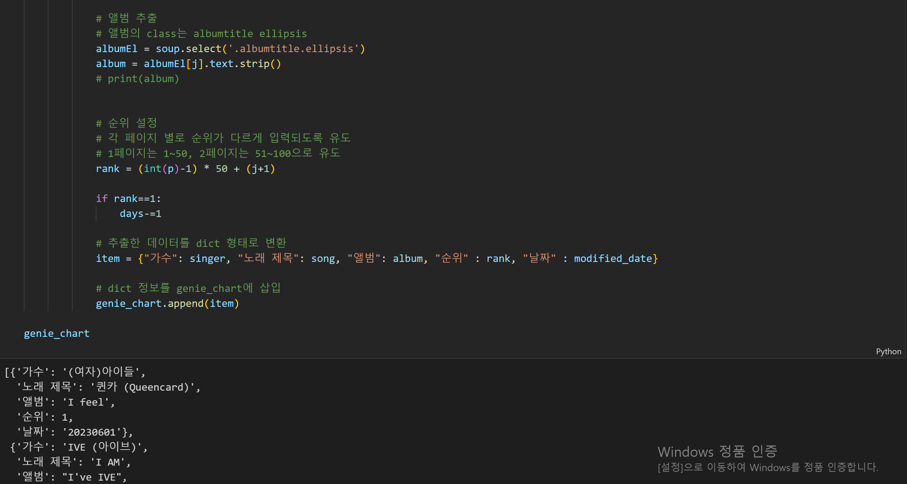
수집 프로그램 구현 genie 05

Slide 18
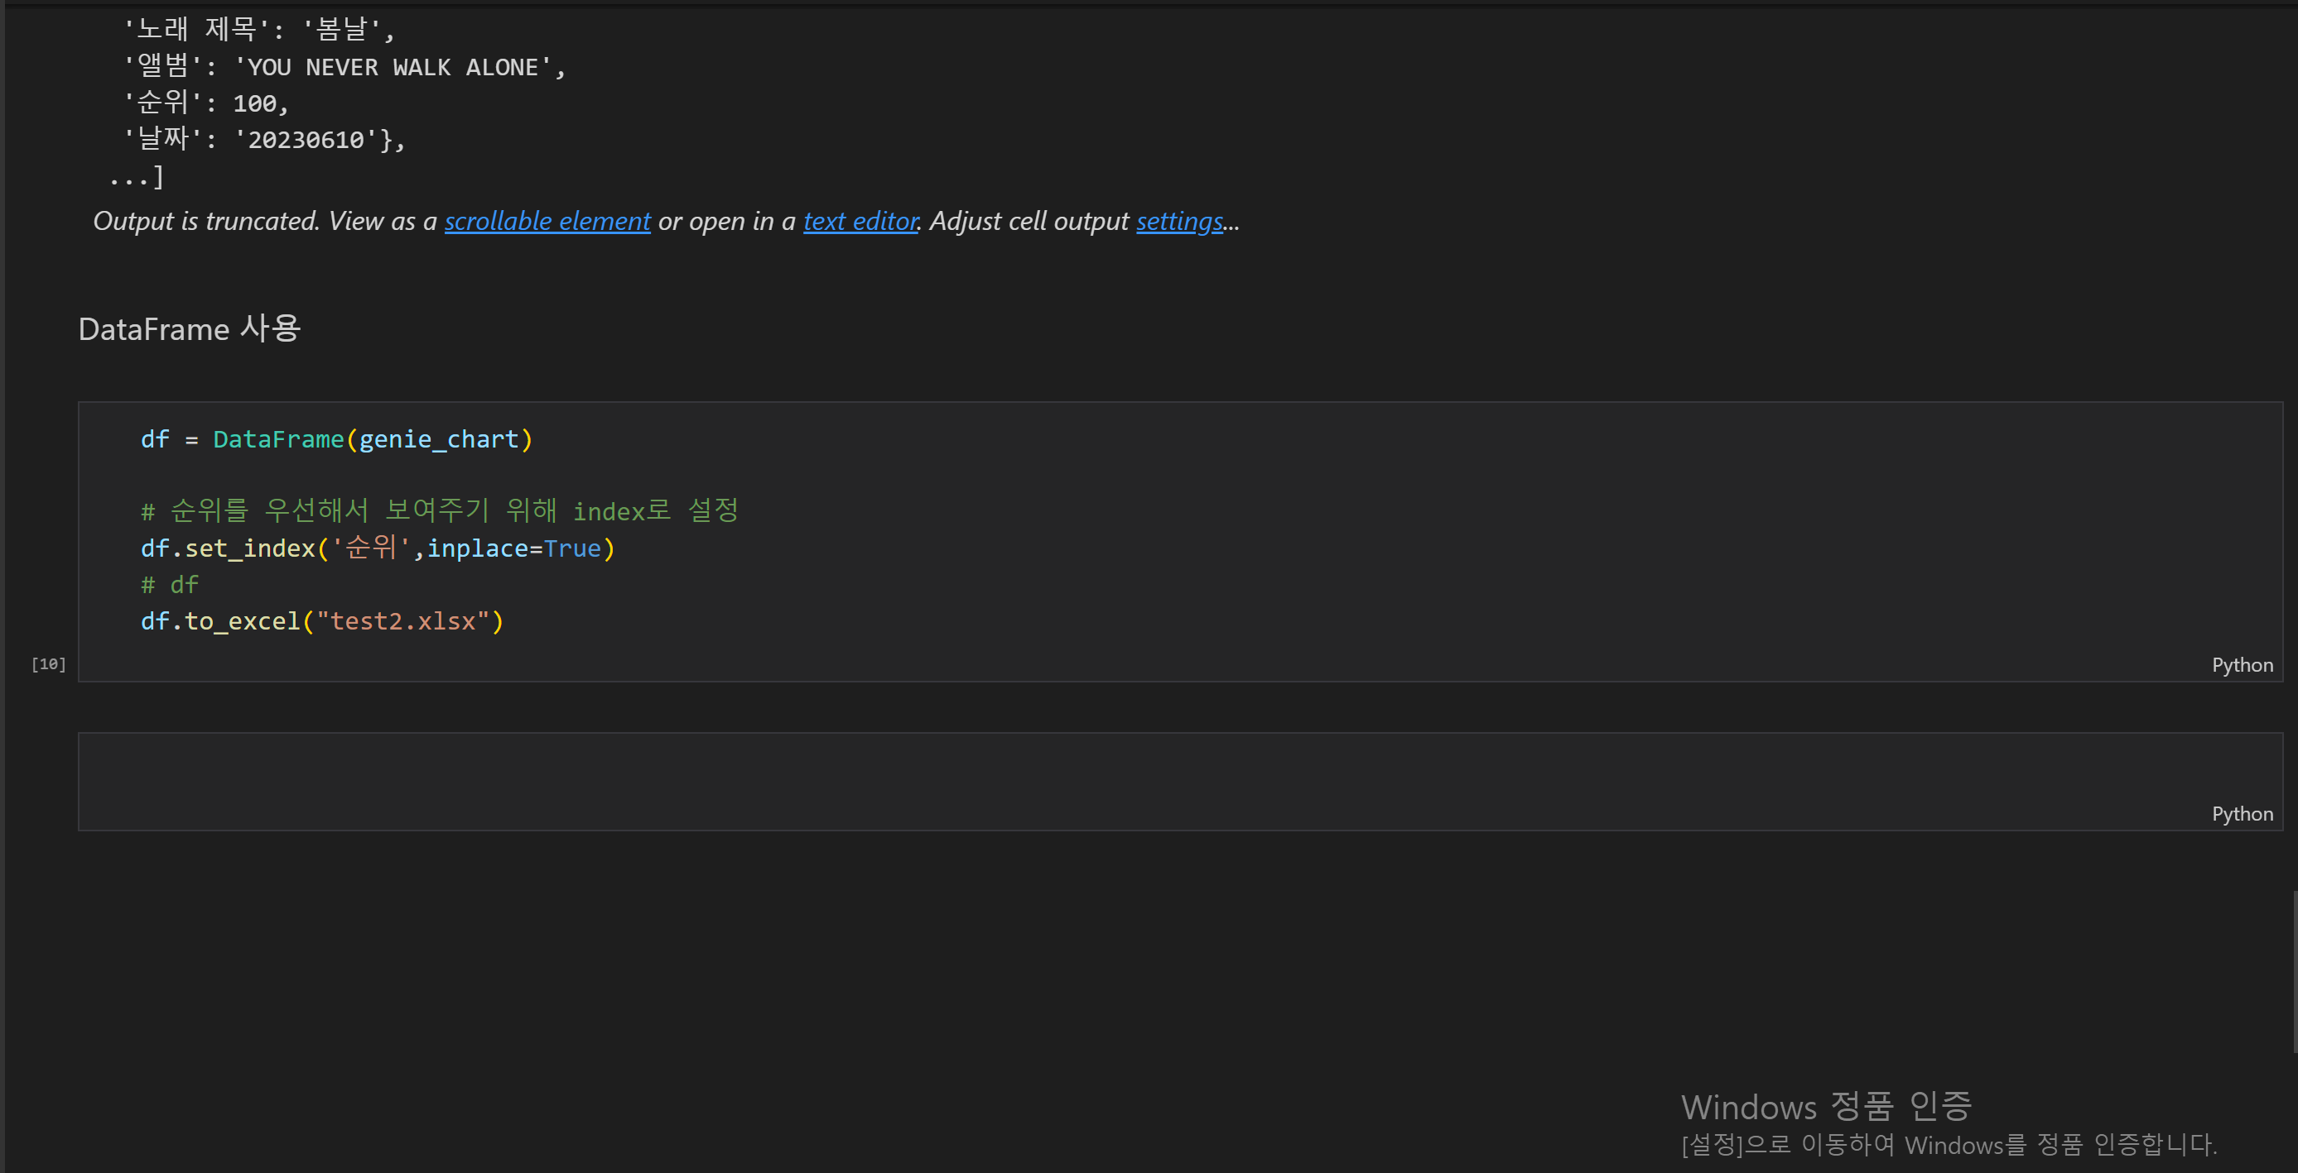
수집 프로그램 구현 genie 06

Slide 19
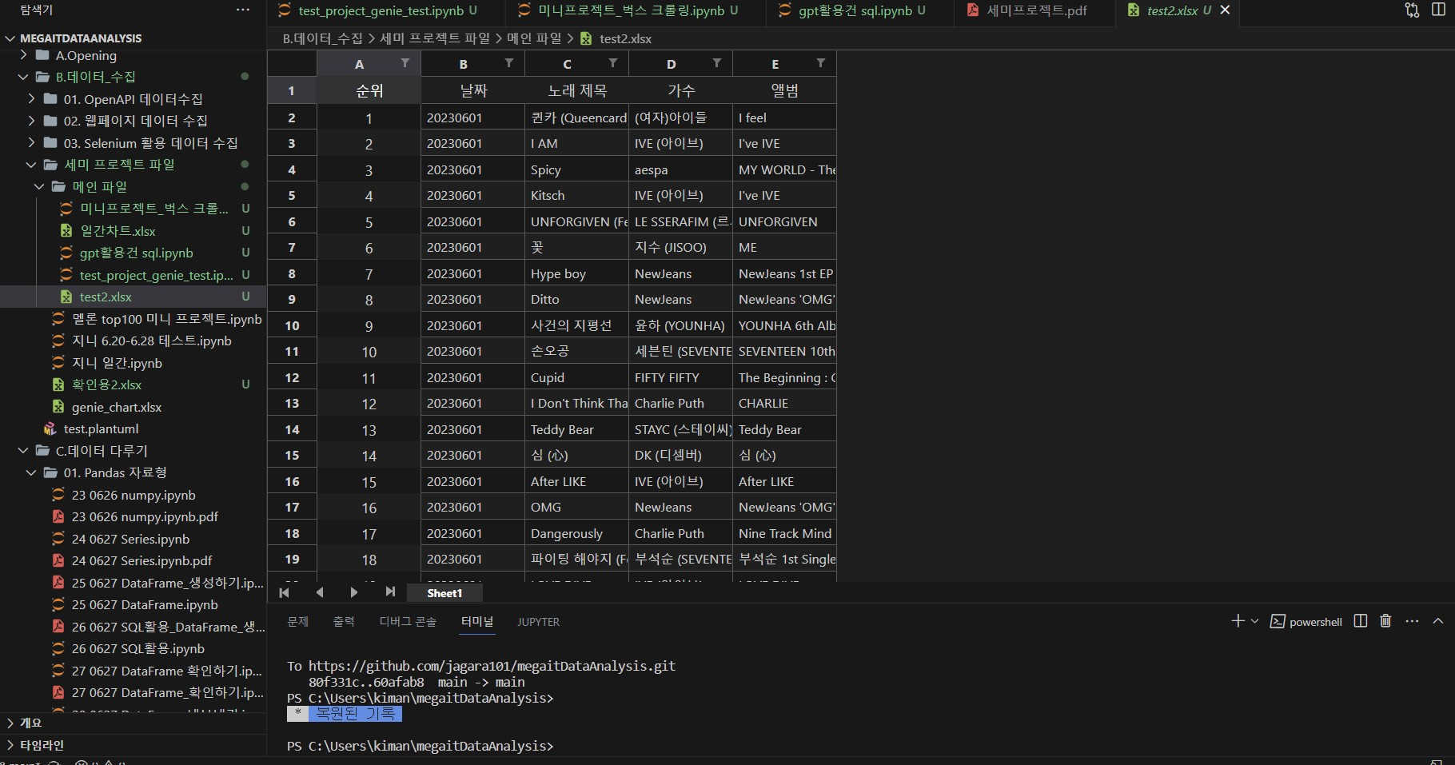
수집 프로그램 구현 genie 07
test2 엑셀 파일이 생성 된 것을 볼 수 있다.

Slide 20
수집 프로그램 구현 genie 08
project1 database 사용

Slide 21
수집 프로그램 구현 genie 9
genie table에 삽입 예정

Slide 22
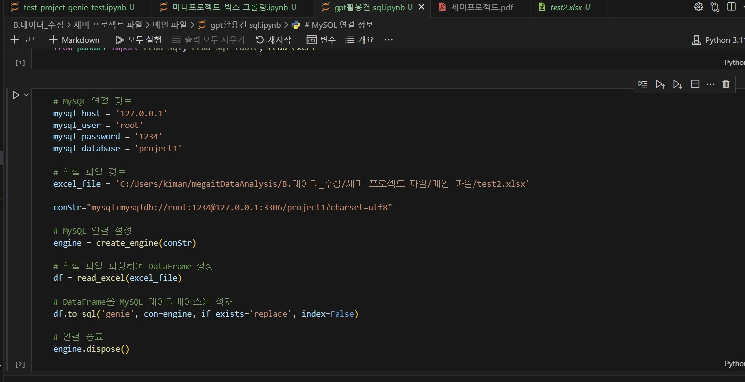
수집 프로그램 구현 genie 10

Slide 23
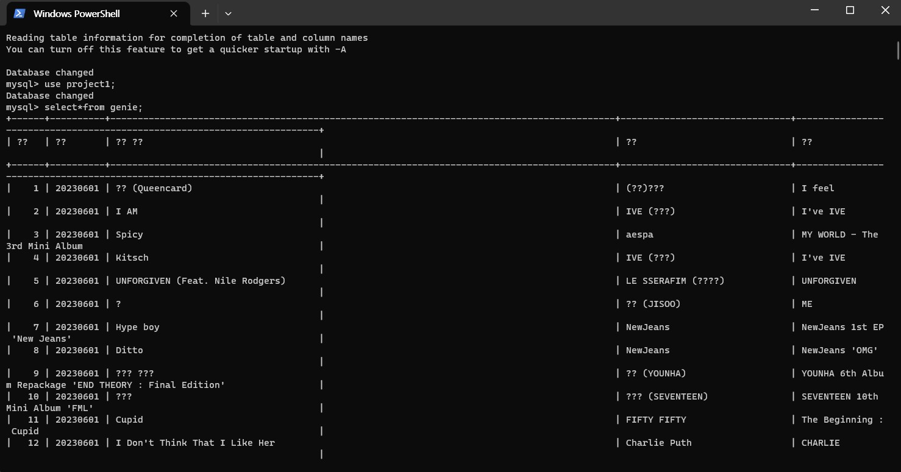
수집 결과 genie 01
1. genie table 조회
2. docker내에 있는 mysql에서 확인 결과 한글 설정이 제대로
않아 한글이 출력되지 않는 것을 볼 수 있다.

Slide 24
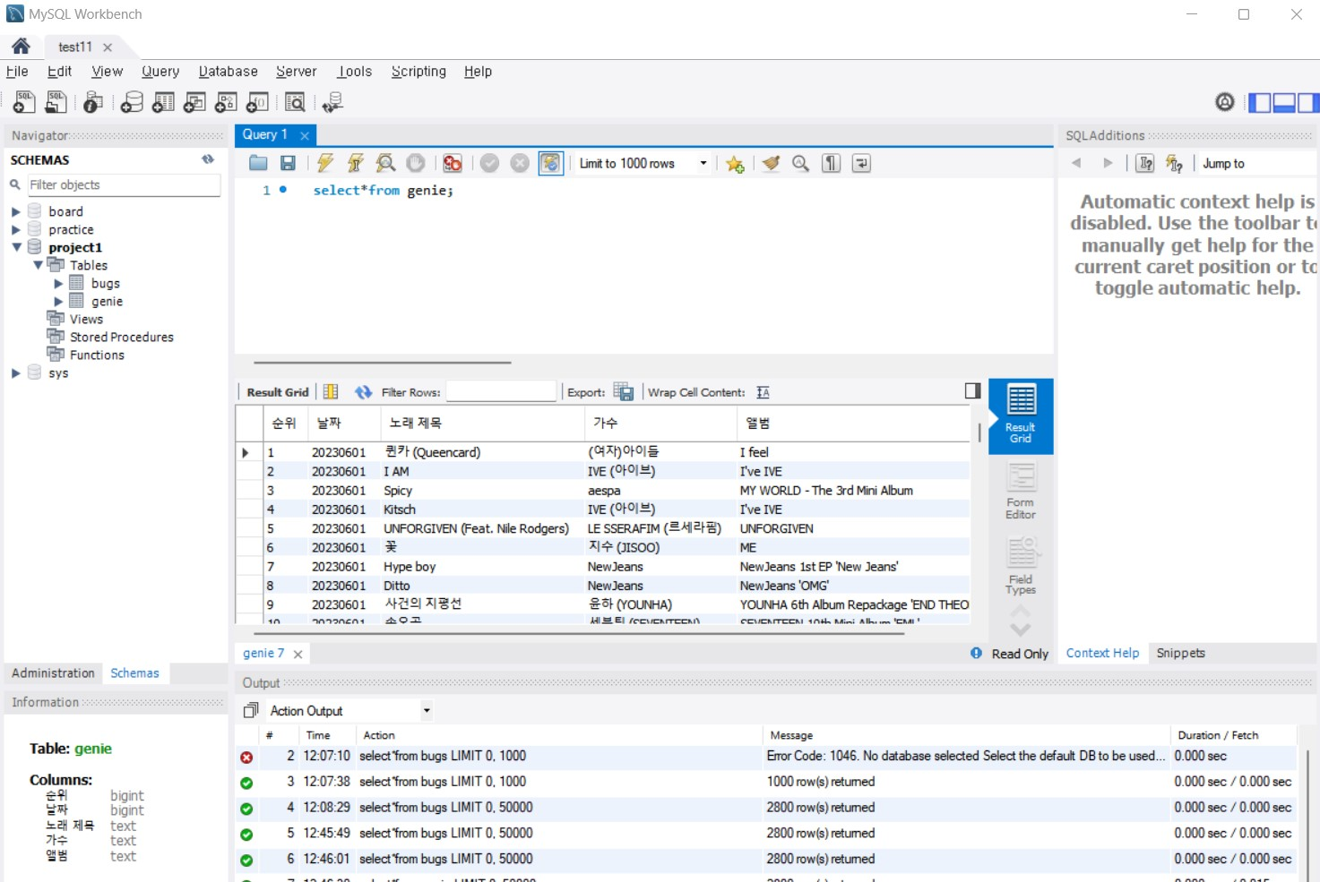
수집 결과 genie 02
mysql 워크벤치로 실행 결과 데이터는 제대로 출력되는 것을 볼 수 있다.

